Slide 1

02. 개요
비브린 큐브 개요
플레이
플레이 인원수
랜덤한 콘텐츠를 라운드 형식으로 최대 3번 플레이
콘텐츠 5개 랜덤 제시
파티마다 투표를 통해 콘텐츠 1개 제외 가능
8인 (4인 1파티)
플레이
입장 조건
라운드에서 2번 승리한 파티가 최종 승리합니다.
콘텐츠 개방 퀘스트 클리어
비브린 큐브 조율의 서 설정
보상
조율의 서
의지의 주화
각종 아이템으로 교환 가능
특수장비 큐브
아크패시브 적용
초각성기, 초각성 스킬 사용
비브린 큐브 콘셉트
비브린 큐브 개요
비브린 큐브 등장 콘텐츠

Slide 2
플레이
랜덤한 콘텐츠를 라운드 형식으로 최대 3번 플레이
콘텐츠 5개 랜덤 제시
파티마다 투표를 통해 콘텐츠 1개 제외 가능
플레이
랜덤한 콘텐츠를 라운드 형식으로 최대 3번 플레이
콘텐츠 5개 랜덤 제시
파티마다 투표를 통해 콘텐츠 1개 제외 가능
플레이
랜덤한 콘텐츠를 라운드 형식으로 최대 3번 플레이
콘텐츠 5개 랜덤 제시
파티마다 투표를 통해 콘텐츠 1개 제외 가능
플레이
랜덤한 콘텐츠를 라운드 형식으로 최대 3번 플레이
콘텐츠 5개 랜덤 제시
파티마다 투표를 통해 콘텐츠 1개 제외 가능
플레이
랜덤한 콘텐츠를 라운드 형식으로 최대 3번 플레이
콘텐츠 5개 랜덤 제시
파티마다 투표를 통해 콘텐츠 1개 제외 가능
플레이
랜덤한 콘텐츠를 라운드 형식으로 최대 3번 플레이
콘텐츠 5개 랜덤 제시
파티마다 투표를 통해 콘텐츠 1개 제외 가능

Slide 3
02. 개요
비브린 큐브 개요
플레이
랜덤한 콘텐츠를 라운드 형식으로 최대 3번 플레이
콘텐츠 5개 랜덤 제시
파티마다 투표를 통해 콘텐츠 1개 제외 가능
승리 조건
라운드에서 2번 승리한 파티가 최종 승리
플레이 인원수
8인 (4인 1파티)
보상
의지의 주화 (토큰)
큐브 (특수장비)
입장 조건
콘텐츠 개방 퀘스트 클리어
비브린 큐브 조율의 서 설정
조율의 서
아크패시브 적용
초각성기, 초각성 스킬 사용
비브린 큐브 콘셉트
비브린 큐브 개요
비브린 큐브 등장 콘텐츠

Slide 5
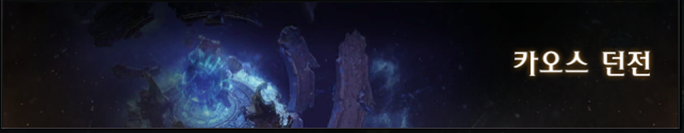
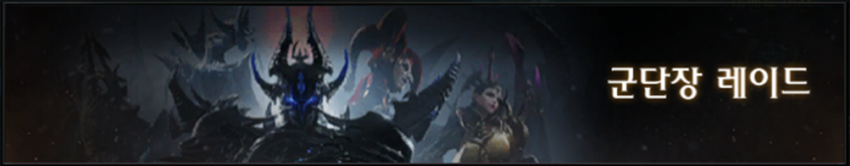
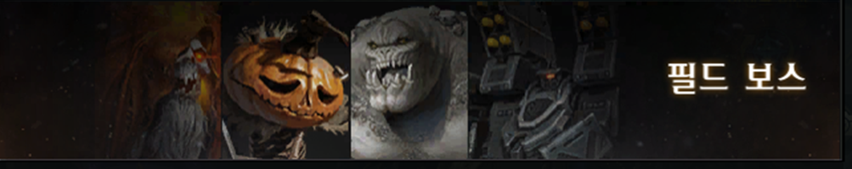
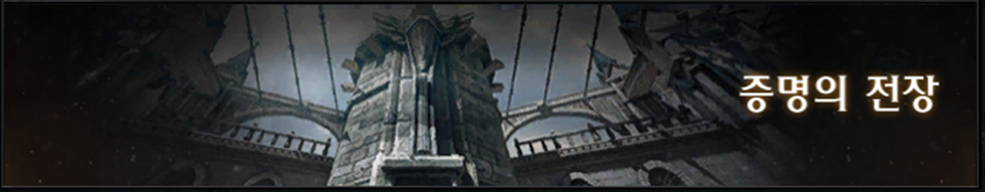
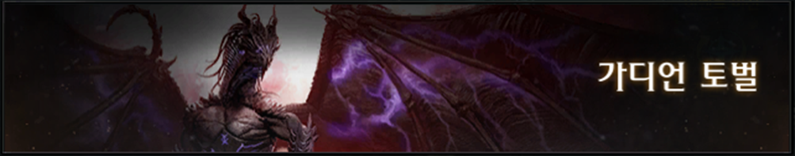
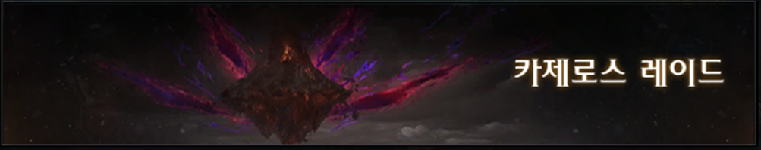
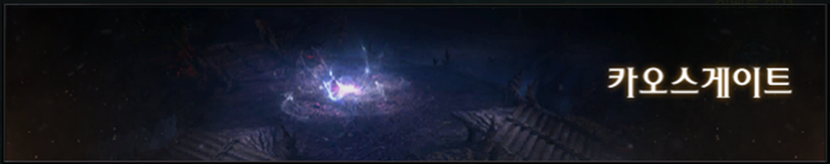
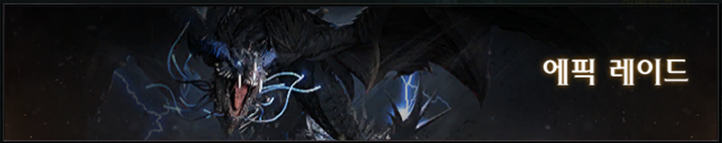
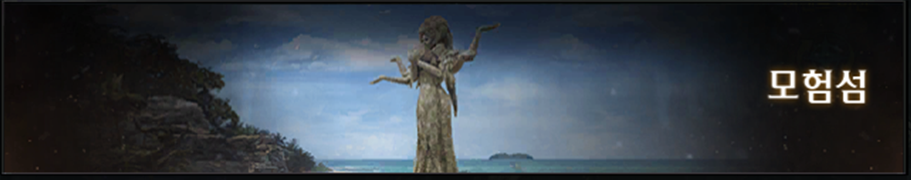
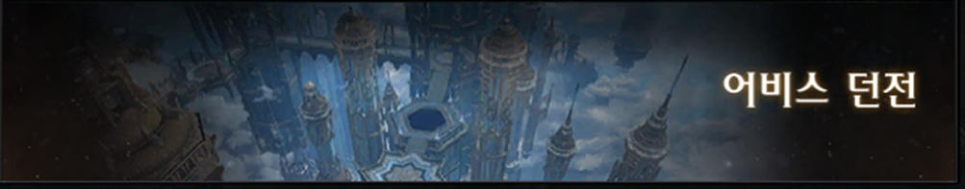
02. 개요
비브린 큐브 등장 콘텐츠
일일 콘텐츠
레이드 콘텐츠
모험 콘텐츠
PVP 콘텐츠
비브린 큐브 콘셉트
비브린 큐브 개요
비브린 큐브 등장 콘텐츠

Slide 6
파티 배정 매커니즘 플로우 차트
매칭 그룹 8명
재매칭
입장 수락
입장 거절 유저 매칭 그룹에서 제외
NO
모든 플레이어가 입장 수락?
YES
매칭 그룹에서 동일 클래스 존재?
YES
해당 유저들을 각각 다른 파티로 배정
NO
파티 배정 되지 않은 딜러 1명 랜덤 선택
해당 딜러 1파티로 배정
NO
1파티에 딜러 3명?
YES
해당 딜러 2파티로 배정
파티 배정 되지 않은 모든 딜러 2파티로 배정
서포터 각각 다른 파티로 배정
파티 배정 종료 비브린 큐브 입장
비브린 큐브 개방
비브린 큐브 입장
입장 규칙

Slide 7
파티 배정 매커니즘 플로우 차트
매칭 그룹 8명
재매칭
입장 수락
입장 거절 유저 매칭 그룹에서 제외
모든 플레이어가 입장 수락?
매칭 그룹에서 동일 클래스 존재?
해당 유저들을 각각 다른 파티로 배정
파티 배정 되지 않은 딜러 1명 랜덤 선택
해당 딜러 1파티로 배정
1파티에 딜러 3명?
해당 딜러 2파티로 배정
파티 배정 되지 않은 모든 딜러 2파티로 배정
서포터들을 각각 다른 파티로 배정
파티 배정 종료 비브린 큐브 입장
비브린 큐브 개방
비브린 큐브 입장
입장 규칙

Slide 8
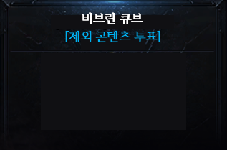
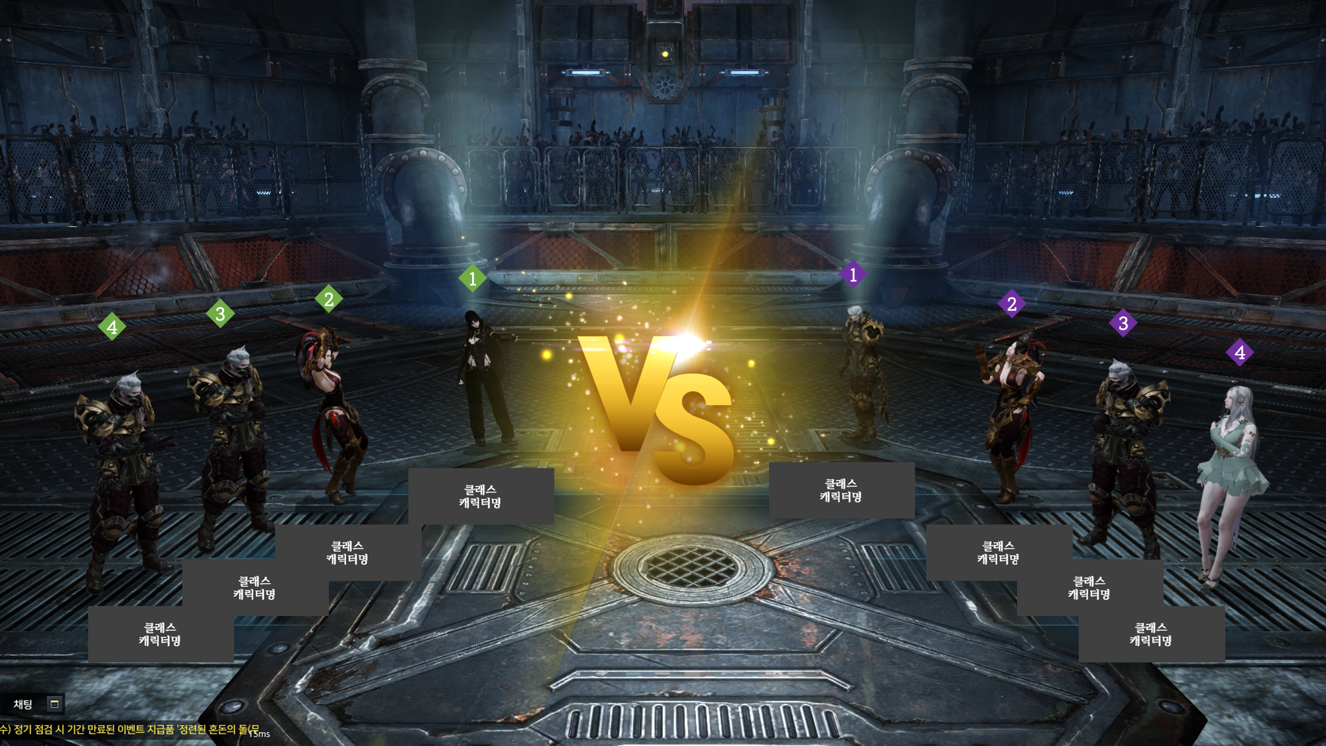

Slide 9
04. 진행 방식
비브린 큐브 입장 2/2
콘텐츠 선별 매커니즘
비브린 큐브 입장 시 로딩중에 [vivrincube_content_table]을 참조하여 콘텐츠를 랜덤으로 5개를 선별합니다.
[virvrincube_content_tabe]에서 {vivrincube_content_id}를 랜덤으로 5개 뽑습니다.
{content_type}의 값이 같은 {vivrincube_content_id}가 있는 경우, 이 중에서 가장 먼저 뽑은 {vivrincube_content_id}만 남기고 다시 뽑고 중복 검사를 실행합니다.
중복된 id가 없는 경우, 해당 콘텐츠 정보를 읽고 적용합니다.
중복된 콘텐츠 타입은 등장하지 않습니다. eg) 마수군단장 레이드 1관문이 나왔다면, 다른 군단장 레이드 관문은 등장하지 않음
비브린 큐브 입장
콘텐츠 제외 투표
운명의 천칭 선택
라운드 시작
라운드 종료
비브린 큐브 종료

Slide 10
04. 진행 방식
제외 콘텐츠 투표 2/2
제외 콘텐츠 매커니즘
파티 별로 투표를 진행합니다.
30초의 제한시간을 갖습니다.
제한 시간 이내 투표하지 않는 경우, 기권으로 처리합니다.
투표 후에도 제한 시간 내에 자유롭게 다른 콘텐츠로 투표를 변경 할 수 있습니다.
1표당 100/N(%)의 확률을 갖으며, 제한 시간 종료 시 확률에 의하여 제외할 콘텐츠가 선택됩니다.
N은 투표자의 수입니다. (기권자는 해당되지 않습니다.)
모든 파티원이 기권하는 경우, 해당 파티는 콘텐츠를 제외하지 않게 됩니다.
제외 처리
투표로 선별된 콘텐츠는 제외 처리됩니다.
제외 콘텐츠는 모든 라운드에서 등장하지 않습니다.
제외 콘텐츠는 ‘라운드 입장 로딩 화면’에서 흑백 처리하고 제외 결과를 적용하여 보여줍니다. ※ ‘라운드 입장 로딩 화면’ 항목 참고 (77~79 page)
비브린 큐브 입장
콘텐츠 제외 투표
운명의 천칭 선택
라운드 시작
라운드 종료
비브린 큐브 종료

Slide 11
04. 진행 방식
운명의 천칭 선택 2/2
운명의 천칭
개인 별로 비브린 큐브에서 사용 할 수 있는 특수한 효과입니다.
개인 별 최대 3개의 효과를 선택 할 수 있습니다.
비브린 큐브 인게임 내에서 효과 타입에 따라 버프창, 디버프창에 표기 됩니다.
비브린 큐브에서만 사용 할 수 있으며, 비브린 큐브 퇴장 시 선택한 효과는 모두 제거 됩니다.
비브린 큐브 입장
콘텐츠 제외 투표
운명의 천칭 선택
라운드 시작
라운드 종료
비브린 큐브 종료

Slide 12
04. 진행 방식
라운드 시작 2/2
플레이 처리
플레이한 콘텐츠는 플레이 처리됩니다.
플레이 콘텐츠는 다른 라운드에서 다시 등장하지 않습니다.
플레이 콘텐츠는 ‘라운드 입장 로딩 화면’에서 흑백 처리하고 승패 결과를 적용하여 보여줍니다. ※ ‘라운드 입장 로딩 화면’ 항목 참고 (77~79 page)
비브린 큐브 입장
콘텐츠 제외 투표
운명의 천칭 선택
라운드 시작
라운드 종료
비브린 큐브 종료

Slide 13
04. 진행 방식
라운드 종료 2/2
라운드 종료 플로우
전멸 파티 or 목표 달성 파티 발생 → 해당 라운드 종료 → 라운드 종료 UI → 전투정비소 생성 → MVP 연출 (MVP 연출이 존재하는 콘텐츠인 경우) → 승리 파티 1점 획득 → 조건에 따라 다음 라운드 시작 or 비브린 큐브 종료
주황색 텍스트 : 내부 시스템 처리
MVP 연출
MVP 연출이 존재하는 콘텐츠인 경우 MVP 연출이 진행됩니다.
승리 파티의 MVP 연출만 진행되며, 패배 파티는 승리 파티의 MVP 연출을 보게 됩니다.
비브린 큐브 입장
콘텐츠 제외 투표
운명의 천칭 선택
라운드 시작
라운드 종료
비브린 큐브 종료

